Slide 1


물물교환 플랫폼
웹프레임워크1 B반 7조 ‘리액트 뿌셔뿌셔’
5
off

Slide 2
목차
01. 팀 소개 & 프로젝트 계획
10%
CONTENTS
02. 로그인, 채팅, 게시글 기능과 구현 방법
40%
CONTENTS
5
03. 검색, 좋아요, 관리자 기능과 구현 방법
40%
CONTENTS
off
04. 예상 화면
10%
CONTENTS

Slide 3


01. 팀 소개
서정희(팀장)
2071460
백엔드
김민지
1971517
발표자
프론트
송성민
1871135
프론트
김서영
2071274
백엔드
김지윤
2071390
피피티
프론트(디자인)
5
off

Slide 4

01. 프로젝트 계획
채팅을 통해 물건을 교환하는 ‘물물교환 플랫폼’
5
off

Slide 5
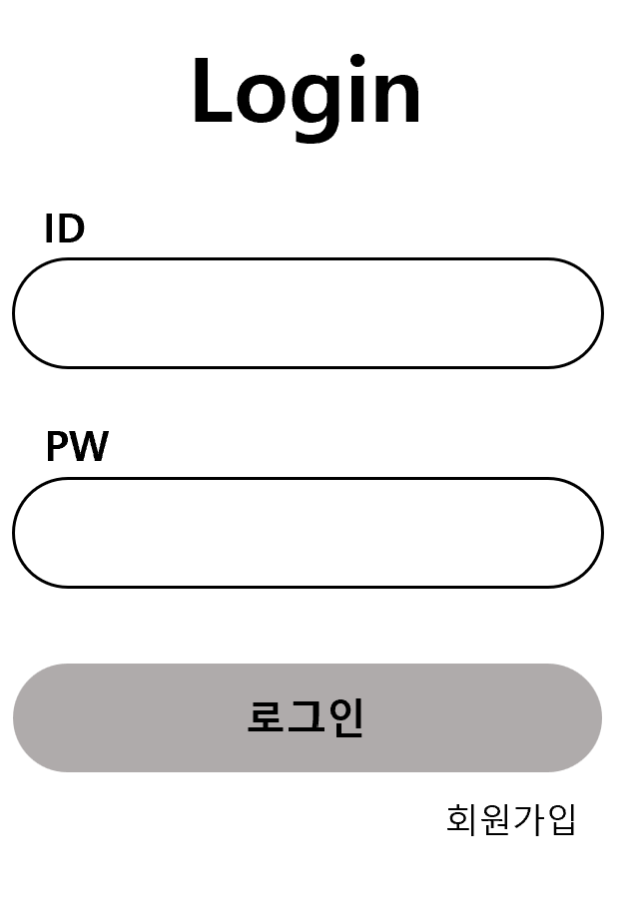
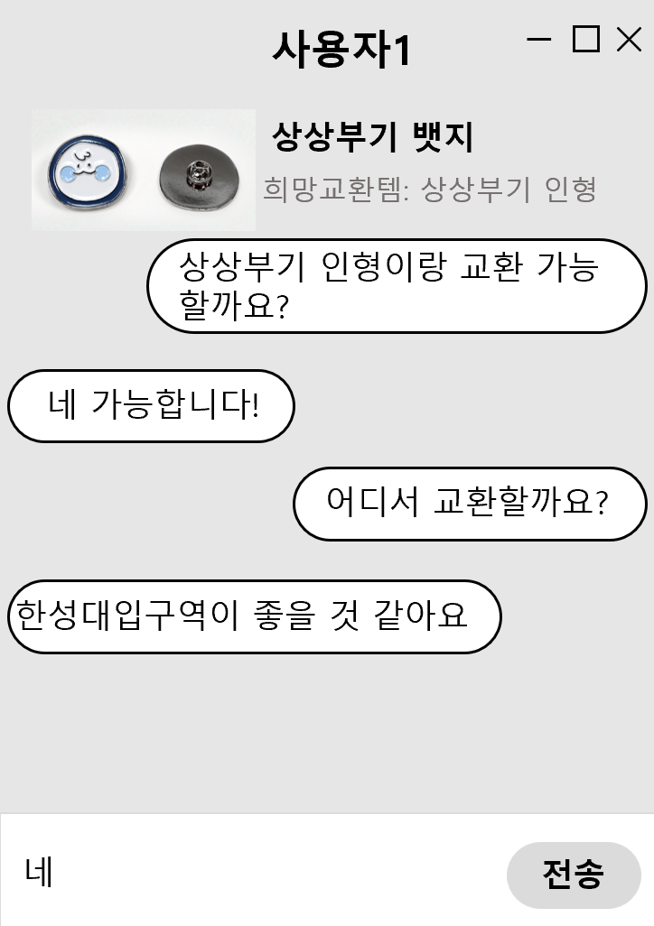
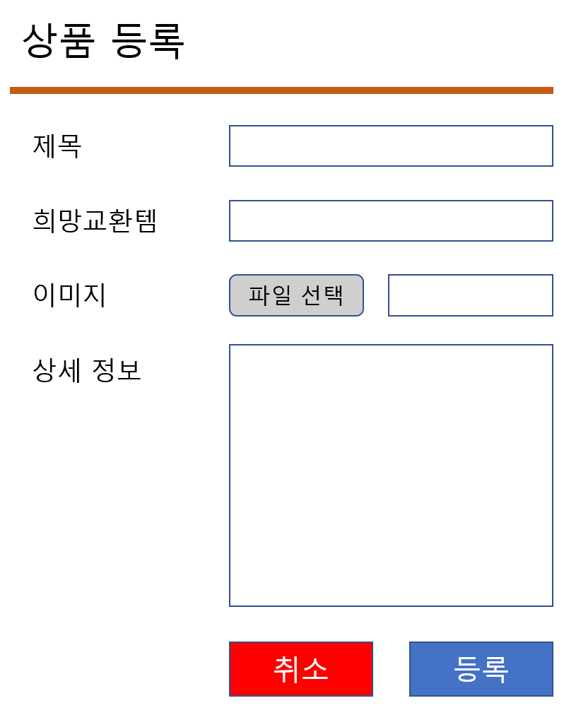
02. 로그인, 채팅, 게시글 기능과 구현 방법
1
2
5
off
3
로그인
채팅
게시물 등록

Slide 6



02. 로그인, 채팅, 게시글 기능과 구현 방법
파이어베이스
앱 개발을 빠르게 할 수 있도록 도와주는 모바일 플랫폼
웹, iOS, Android등의 백엔드 관리를 도와준다.
Authentication, Realtime database를 사용할 예정.
01
02
5
off
03
Authentication는 email과 비밀번호 가입/로그인, Facebook, Google 등의 소셜 로그인을 지원.
Realtime database는 실시간으로 업데이트되는 No SQL데이터베이스를 지원.

Slide 7
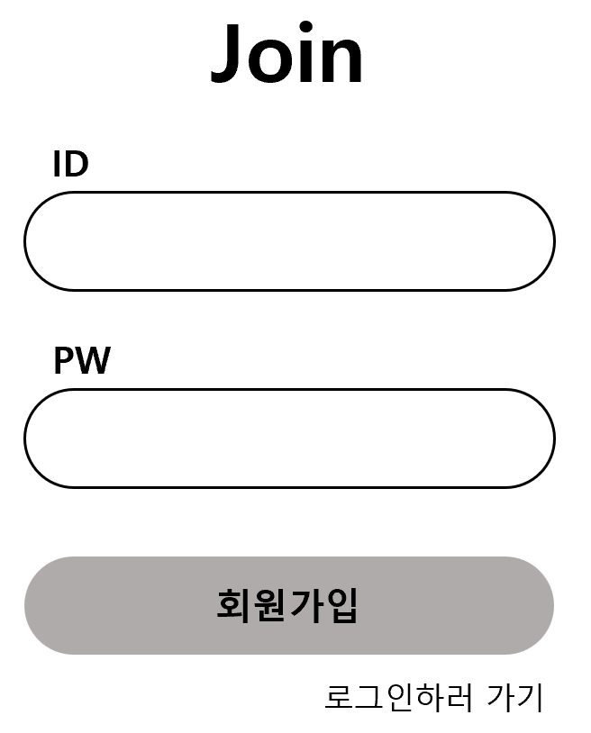
02. 로그인/회원가입 기능 구현 방법
회원가입 구현 방법
1
1
const register = async () => {
try {
const user = await createUserWithEmailAndPassword(
auth,
registerEmail,
registerPassword
);
console.log(user);
} catch (error) {
console.log(error.message);
}
};
5
로그인 구현 방법
const login = async () => {
try {
const user = await signInWithEmailAndPassword(
auth,
loginEmail,
loginPassword
);
console.log(user);
} catch (error) {
console.log(error.message);
}
};
off
로그아웃 구현 방법
const logout = async () => {
await signOut(auth);
};

Slide 8
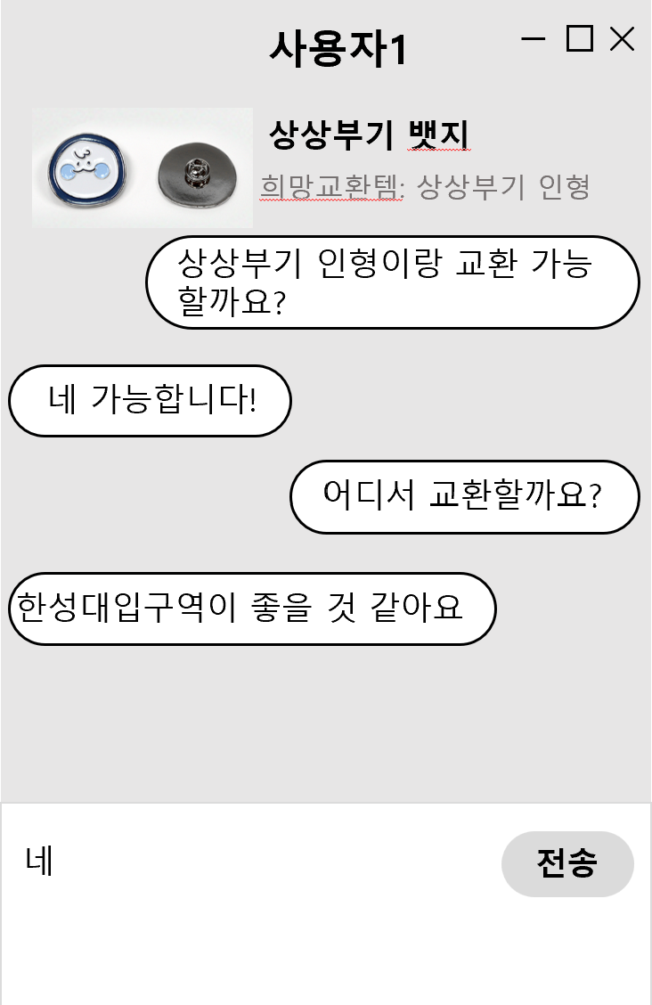
02. 채팅 기능 구현 방법
1
1
채팅 기능 구현방법
sendChat 메서드 작성
메시지를 보내는 함수를 작성한다. 이 함수가 실행되면 Firebase의 Real-time Database에 값이 저장된다. (INSERT)
Real-time Database는 NoSQL이기 때문에 스키마를 미리 작성해둘 필요가 없다. 해당 메서드를 실행하면 chats라는 테이블이 만들어지면서 해당 값들이 모두 저장되게 됨.
5
off

Slide 9
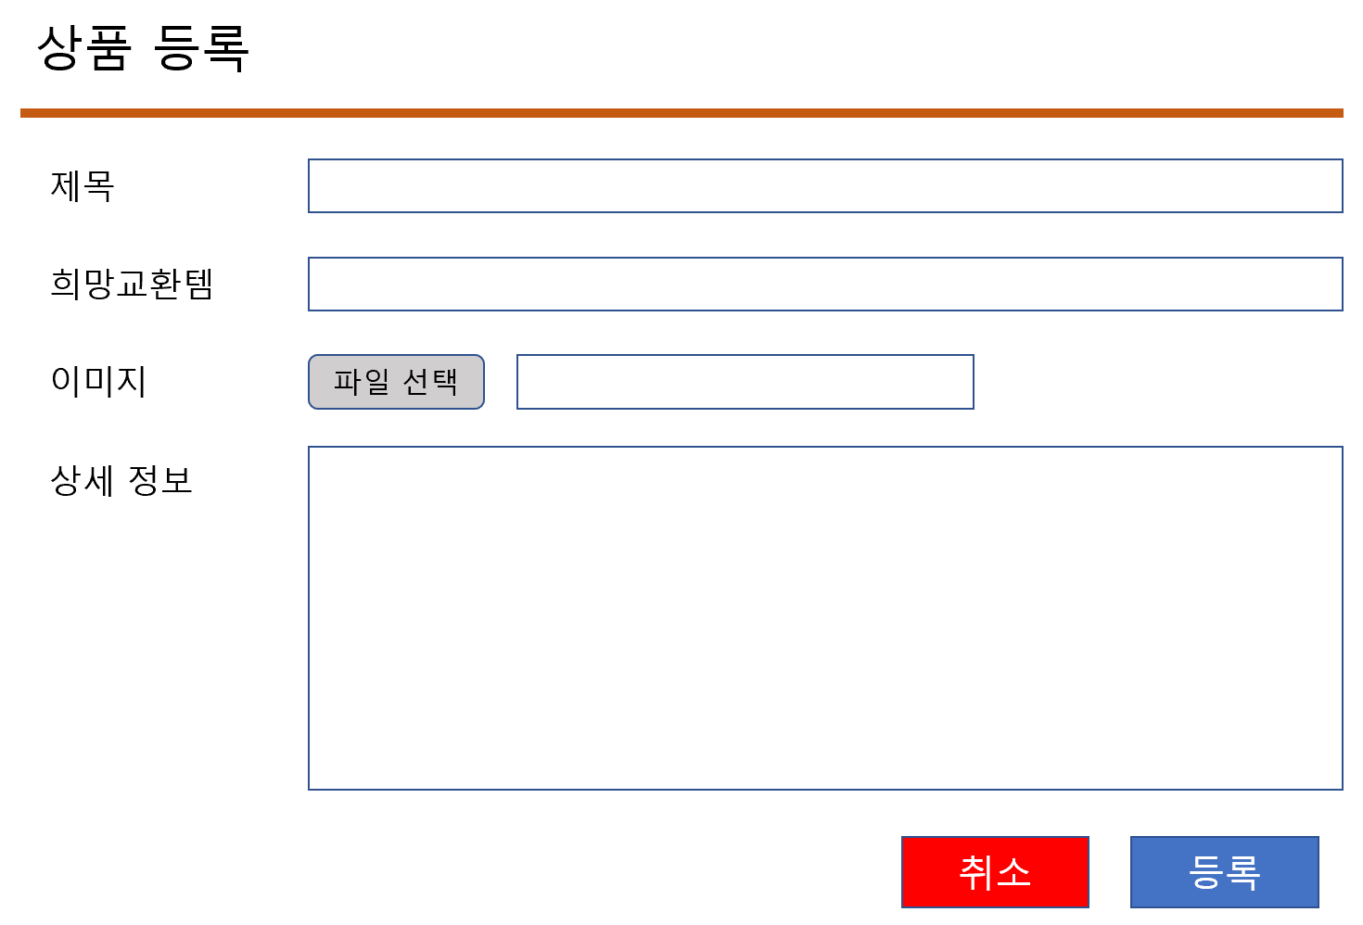
02. 게시글 기능 구현 방법
게시판 구현 방법
1
{
memNo : memberId,
userName : “홍길동”,
title : “게시물 제목”,
content : “게시물 내용”,
date : "2022-10-10 00:00"
}
작성 구현 방법
Const postCreate = (data) => {
return (
firestore.collection(“board”).doc(data.memNo).add({
memNo : data.memNo,
userName : data.userName,
title : data.title,
content : data.content,
date : Data.now()
}); ) };
5
3
읽기 구현 방법
off
Const boardRead = () => {
return ( firestore.collection(“board”).orderBy(“data”, “desc”).get().then((snapshot) => {
var rows = [];
snapshot.forEach((doc) => {
var childData = doc.data;
rows.push(childData);}
//rows에 있는 data를 게시판에 출력)};

Slide 10

02. 게시글 기능 구현 방법
1
수정 구현 방법
Const postUpdate = (data) => {
return (
firestore.collection(“board”).doc(memNo, title).update(data);
)
};
5
삭제 구현 방법
Const postDelete = (memNo, title) => {
return (
firestore.collection(“board”).doc(memNo, title).delete();
)
};
off
3

Slide 11
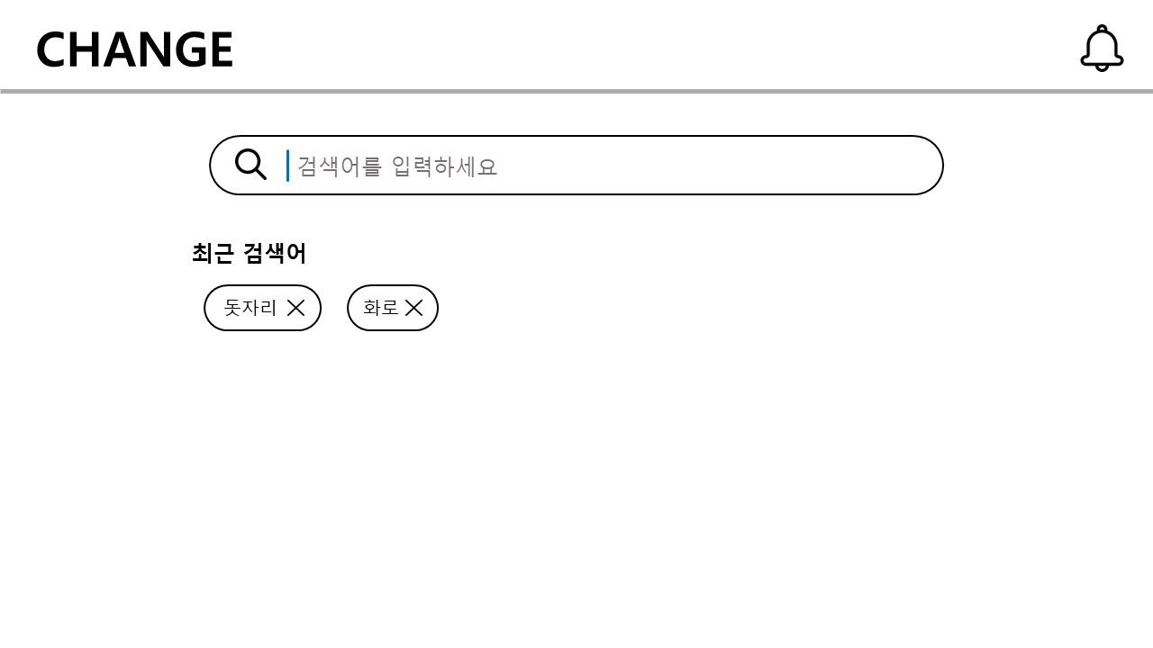
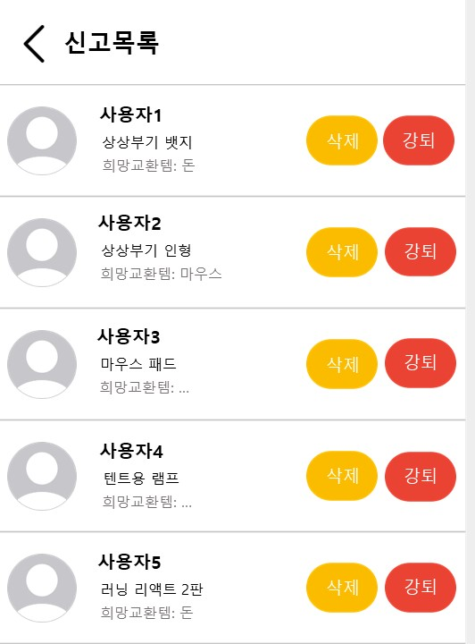


03. 검색, 좋아요, 관리자 기능과 구현 방법
1
3
1
2
5
off
좋아요
검색
관리자

Slide 12
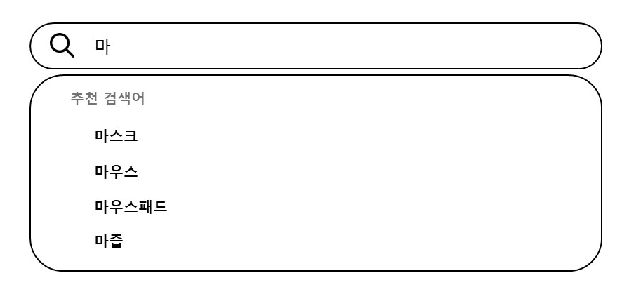
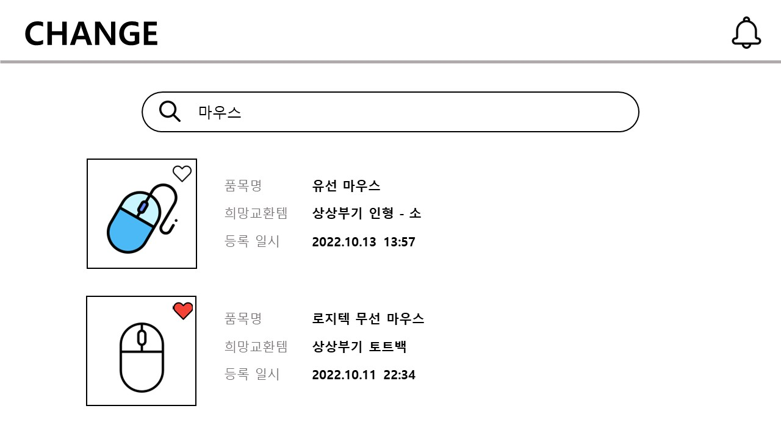
03. 검색 기능 구현 방법
2. 검색어 입력 시 추천 검색어 출력
검색 세부 기능 3가지
2
1
1
5
3. 검색어 입력 시 해당 물건 출력
2
off
1. 검색 초기 화면(최근 검색어 제공)

Slide 13


03. 검색 기능 구현 방법
검색 기능은,
React Query 라이브러리 사용
데이터 반환을 위한
비동기 처리는 useQuery 이용
01
02
5
off

Slide 14


03. 좋아요 기능 구현 방법
좋아요 기능
1. 게시글 상단 좋아요 배치
2. 클릭 시 하트 색 변경
3. 좋아요 목록에 해당 상품 추가
5
off

Slide 15
03. 좋아요 기능 구현 방법
좋아요 기능 구현 방법
삼항연산자 이용
const fullLike= data.map((like, index) => {
return userID === index ? {
...like, isFull: !like.isFull} : like;
}
);
5
off
useEffect 내에서 axios를 통해
사용자가 좋아요를 눌렀는지 여부를 판단, 삼항연산자를 이용해 하트 채우기

Slide 16
03. 관리자 기능 구현 방법
관리자 기능 구현 방법
관리자 기능은 강퇴 기능이 존재하는 게시글과 동일하게 구현.
5
off

Slide 17
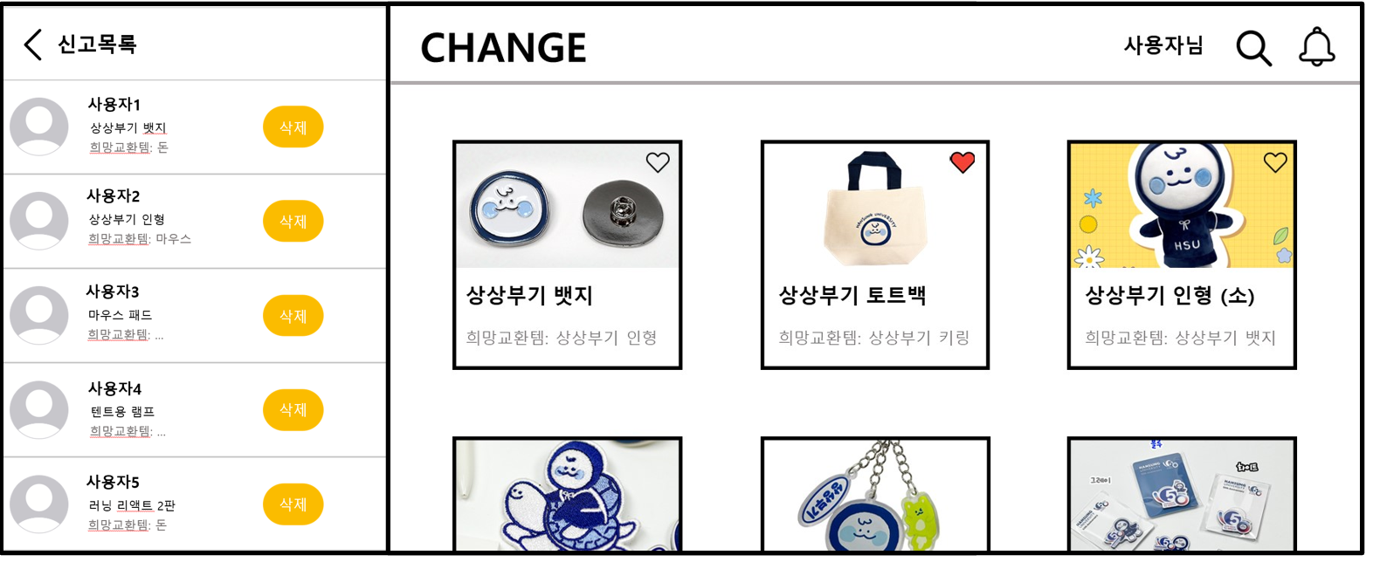
04. 예상화면
5
off

